Slide 1
Niutono dėsnių taikymas*
11-13. 9 kl. kartojimas (Niutono dėsniai ir uždaviniai)
11-18. 9 kl. kartojimas (Meistriškumo pratybos)
11-18. Huko dėsnis
11-20. Spyruoklės standumo koeficiento nustatymas (laboratorija)
11-20. Trinties jėga
11-25. Stabdymo kelio tyrimas (102 kab.)
11-25. Surištųjų kūnų judėjimas
11-27. Nuožulnioji plokštuma
11-27. Nuožulniosios plokštumos tyrimas (102 kab.)
12-02. Egzaminų testai
12-04. Kontrolinis darbas

Slide 2
Niutono dėsnių taikymas**
11-14. 9 kl. kartojimas (Niutono dėsniai ir uždaviniai)
11-17. 9 kl. kartojimas (Meistriškumo pratybos)
11-19. Huko dėsnis
11-21. Spyruoklės standumo koeficiento nustatymas (laboratorija)
11-21. Trinties jėga
11-24. Stabdymo kelio tyrimas (102 kab.)
11-26. Surištųjų kūnų judėjimas
11-28. Nuožulnioji plokštuma
11-28. Nuožulniosios plokštumos tyrimas (102 kab.)
12-01 ir 12-03. Egzaminų testai
12-05. Kontrolinis darbas

Slide 3
Niutono dėsniai
PAMOKOS UŽDAVINYS. Išmokti iš grafiko ar lygties apskaičiuoti kūną veikiančią atstojamąją jėgą ir susieti ją su judėjimo pobūdžiu.
Prisiminsime Niutono dėsnius
Išnagrinėsime greičio grafiką
Spręsite 6 trumpus uždavinius

Slide 4
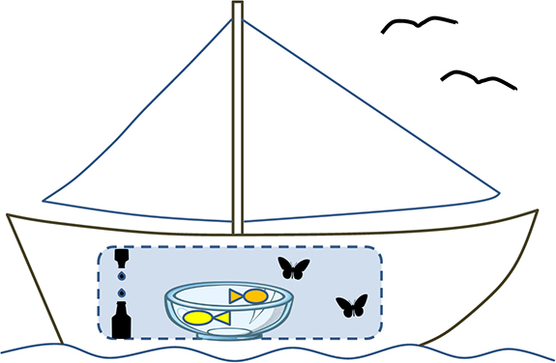

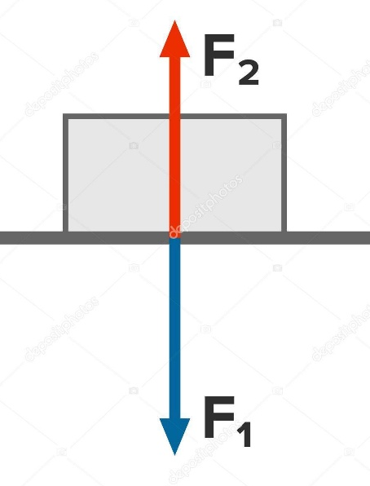

Niutono dėsniai
Galileo mintinis eksperimentas
Su pagreičiu ar be pagrečio krinta kūnai?
Veiksmas
=
Atoveiksmis
I Niutono dėsnis. Jei kūno neveikia jėgos arba jų poveikiai kompensuojasi, kūnas juda tiesiai ir tolygiai arba išlieka rimtyje.
II Niutono dėsnis. Kūno įgytas pagreitis yra tiesiogiai proporcingas jį veikiančiai jėgai ir atvirkščiai proporcingas to kūno masei.
III Niutono dėsnis. Kūnai sąveikauja vienodo didumo priešingų krypčių jėgomis.

Slide 5
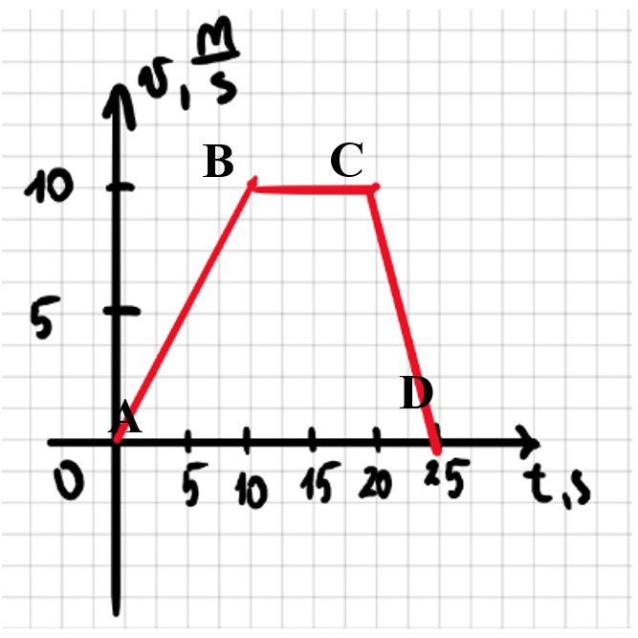
Niutono dėsniai
Išnagrinėkime kūno judėjimą, veikiančias jėgas.
m = 5 kg

Slide 6
Niutono dėsniai
PAMOKOS UŽDAVINYS. Išmokti iš grafiko ar lygties apskaičiuoti kūną veikiančią atstojamąją jėgą ir susieti ją su judėjimo pobūdžiu.
Prisiminsime Niutono dėsnius
Išnagrinėsime greičio grafiką
Spręsite 6 trumpus uždavinius
NAMŲ DARBAS = PAMOKOS UŽDAVINYS

Slide 7
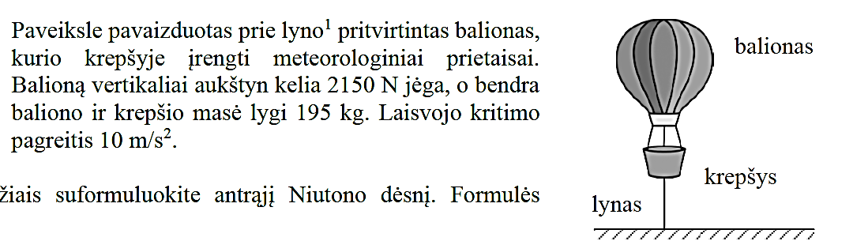
Yra žinoma, kad kylantį balioną vertikaliai veikiančių jėgų atstojamoji lygi 200 N. Kokio didumo pagreičiu ims kilti balionas, atlaisvinus jį laikantį lyną? Atsakymą suapvalinkite iki sveikojo skaičiaus.
Kokio didumo yra balioną laikančio lyno tamprumo jėga? Atsakymą pagrįskite skaičiavimais.
Užbaikite sakinį, kad teiginys būtų teisingas, – įrašykite žodį padidėja, sumažėja arba nekinta.
  Balionui pradėjus kilti, krepšyje esančių prietaisų svoris ________________.

Slide 8
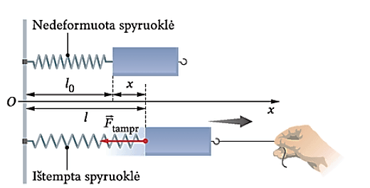
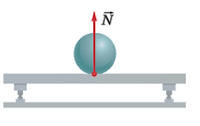
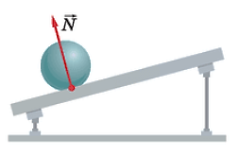
Tamprumo jėga

Slide 9
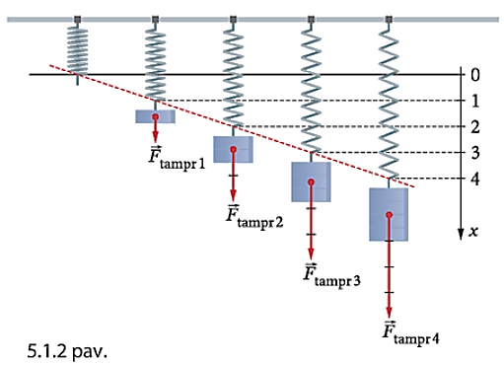
Huko dėsnis

Slide 10
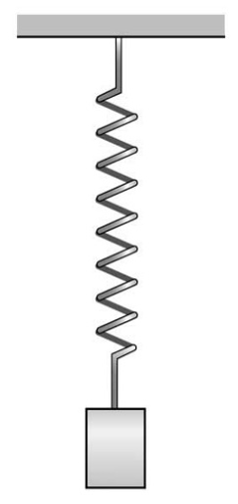
Spyruoklės standumo koeficiento nustatymas
PRAKTINIS DARBAS

Slide 11
Huko dėsnis
Neapdairus vairuotojas pamiršo, kad baigėsi jo automobilio akumuliatoriaus galiojimo laikas, todėl, norėdamas užvesti automobilį, paprašė kaimyno jį patempti. Automobilis 10⁵ N/m standumo lynu buvo pritvirtintas prie kaimyno automobilio ir velkamas 0,3 m/s² pagreičiu. Apskaičiuokite, kiek pailgėjo lynas. Velkamo automobilio masė 1,8 t. Į trinties poveikį neatsižvelkite.

Slide 12
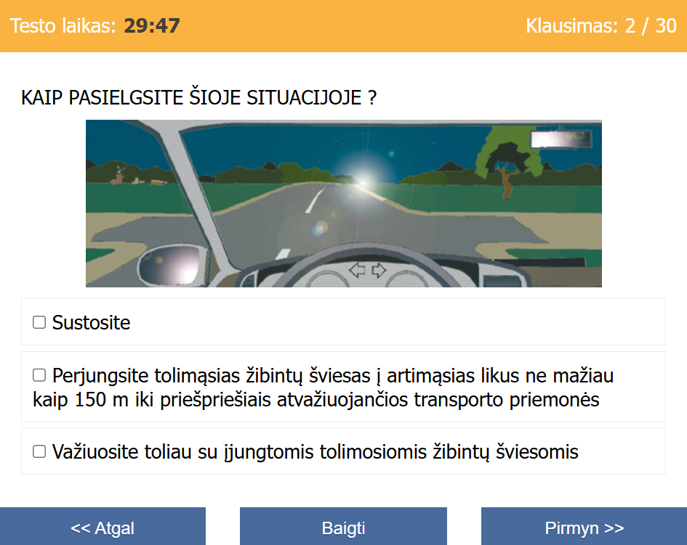
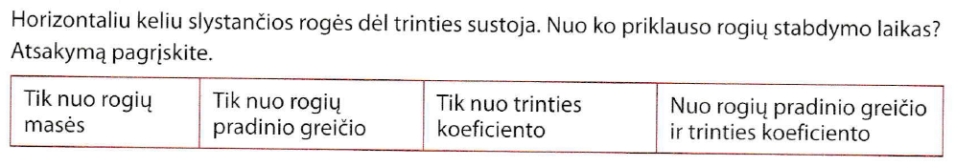
Trinties jėga
REFLEKSIJA
Horizontaliu keliu slystančios rogės dėl trinties sustoja. Nuo ko priklauso rogių stabdymo laikas?
Automobilio greitis padidėjo nuo 20 km/h iki 60 km/h. Kiek dėl to padidėjo stabdymo kelias?
Apie 3 k.
Apie 4 k.
Apie 6 k.
Apie 9 k.

Slide 13
Trinties jėga
REFLEKSIJA
Naudodami dinamometrą nustatykite trinties koeficientą tarp tašelio ir paviršiaus.

Slide 14

Judėjimas nuožulniąja plokštuma
KARTOJIMAS
y
$$\vec{F}$$
Raskite jėgos projekcijas.
α
x

Slide 15
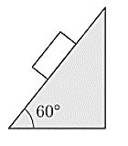
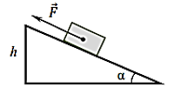
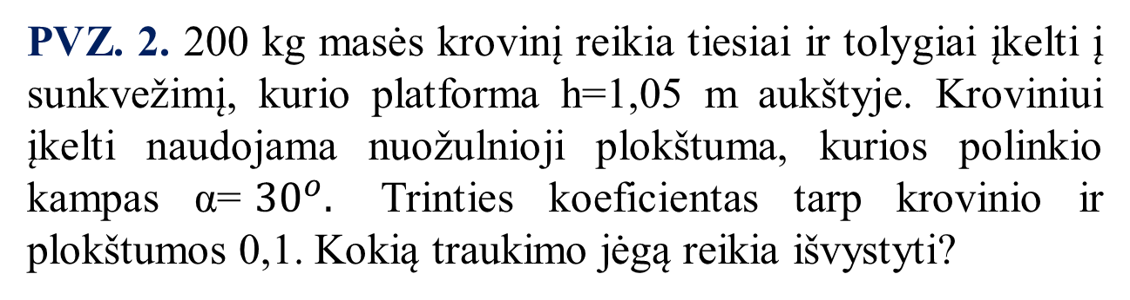
Judėjimas nuožulniąja plokštuma
PVZ. 1. Kūnas, kurio masė 0,5 kg, tolygiai slysta 5 m aukščio nuožulniąja plokštuma žemyn. Trinties koeficientas lygus 0,2. Kiek kartų kūnas greičiau kristų laisvai palyginti su slydimu per nuožulniąją plokštumą?
PVZ. 2. 200 kg masės krovinį reikia tiesiai ir tolygiai įkelti į sunkvežimį, kurio platforma h=1,05 m aukštyje. Kroviniui įkelti naudojama nuožulnioji plokštuma, kurios polinkio kampas α=${30}^{o}.$ Trinties koeficientas tarp krovinio ir plokštumos 0,1. Kokią traukimo jėgą reikia išvystyti?

Slide 16
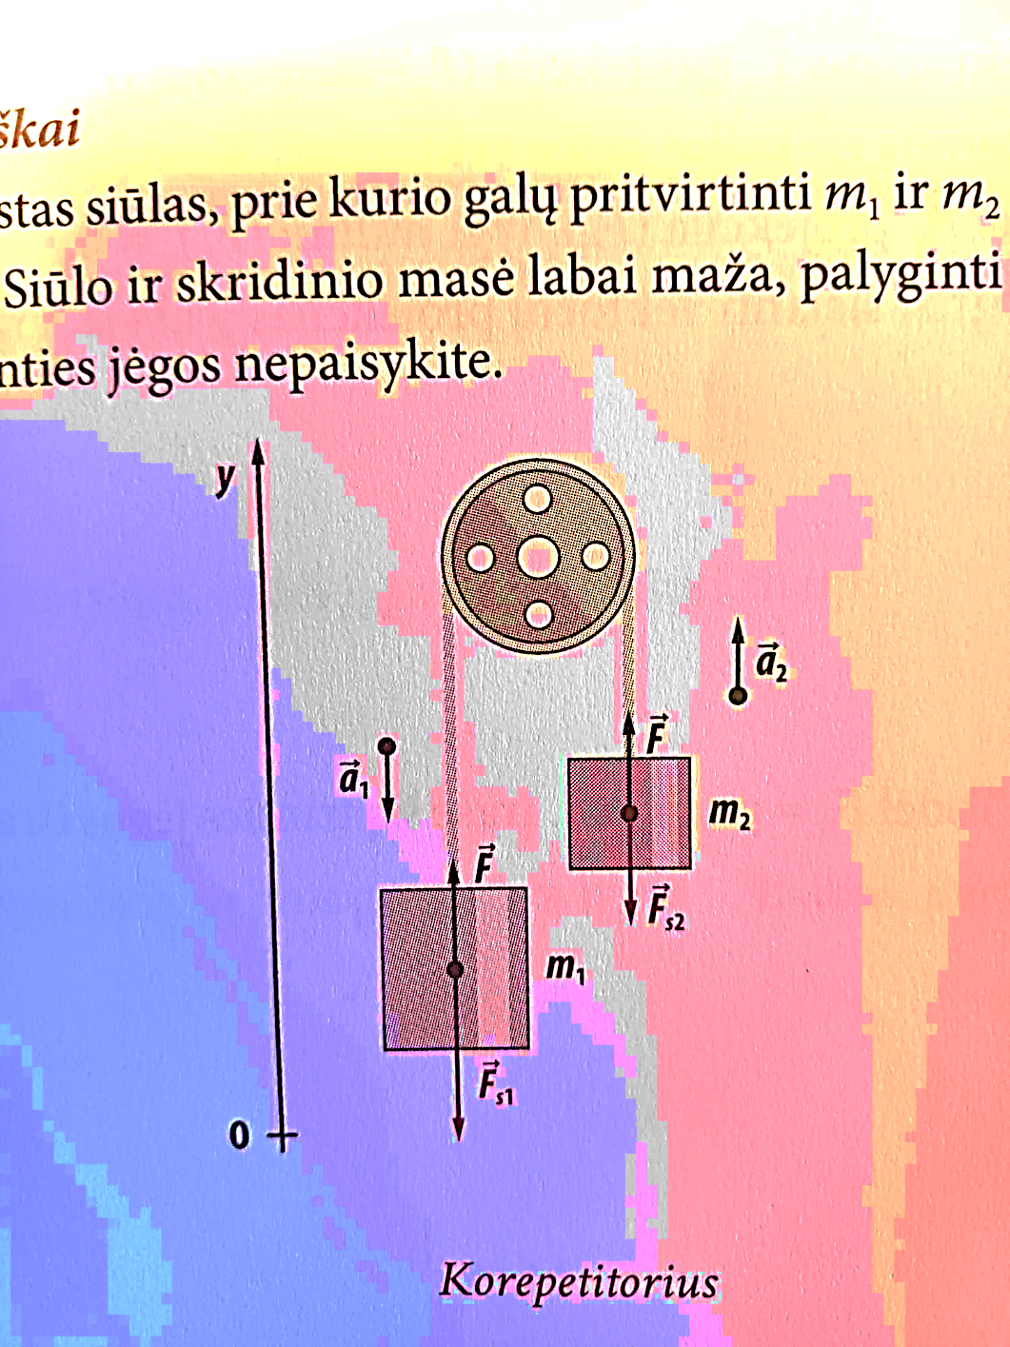


Surištųjų kūnų judėjimas
$$\vec{T}$$
$$\vec{T}$$

Slide 17


Surištųjų kūnų judėjimas
Per nekilnojamąjį skridinį permestas siūlas, ant kurio galų pakabinti svareliai m₁=0,5 kg ir m₂=0,3 kg. Pirmasis svarelis juda žemyn ir per 1,8 s pajuda 30 cm.
Kiek centimetrų aukštyn pajudėjo antrasis svarelis?
Kokiu pagreičiu juda sistema?
Užrašykite II Niutono dėsnį pirmam ir antram svareliui kaip lygčių sistemą.
Apskaičiuokite siūlo įtempimo jėgą.
$$\vec{T}$$
$$\vec{T}$$

Slide 18
Surištųjų kūnų judėjimas
1
2

